Slide 1
السامري الصالح

Slide 2
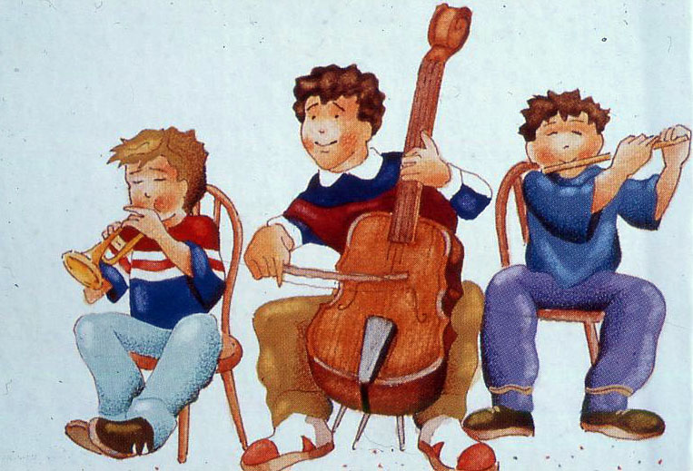
اذا ما حصل وكنت في يوم ما بحاجة الى مساعدة

Slide 3
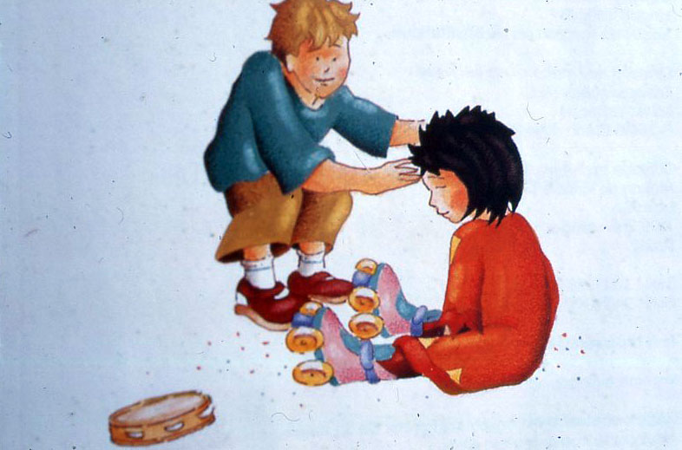
وفجأة رأيت ذاك الذي يتكلف مشقة العناء ليتوقف للمساعدة . فلن تجد أي صعوبة في فهم هذه القصة

Slide 4
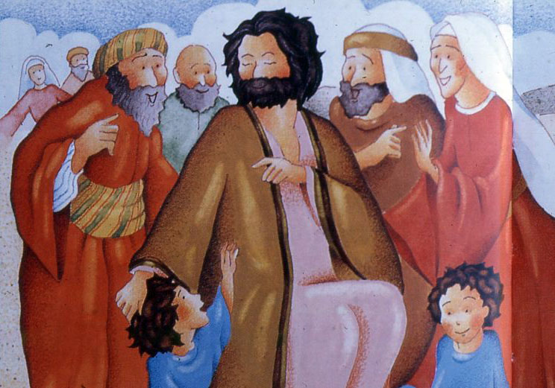
لقد كان يسوع يمضي الكثير من وقته في الكلام عن الله والأستماع الى الأسئلة التي يطرحها عليه الجميع والأجابة عليها

Slide 5
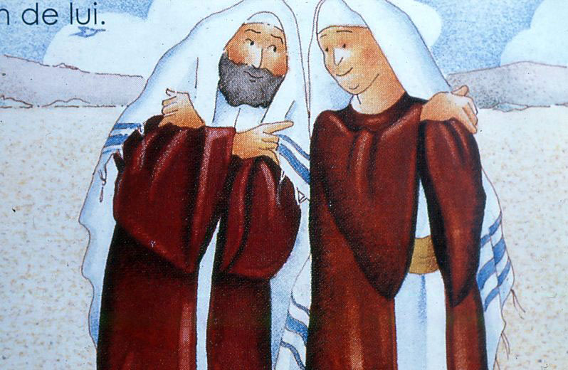
وقد كان البعض يحاول أن يطرح عليه أسئلة صعبة ومحرجة على أمل أن يعطيهم اجابة خاطئة أو غير مقنعة فيسخر الناس منه.

Slide 6
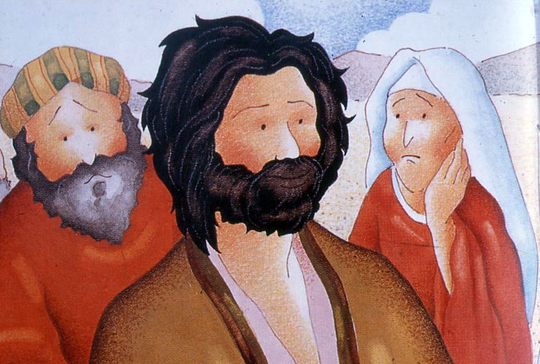
وفي يوم سأله أحدهم :“ ماذا علي أن أفعل لأبقى صديق الله الى الأبد

Slide 7
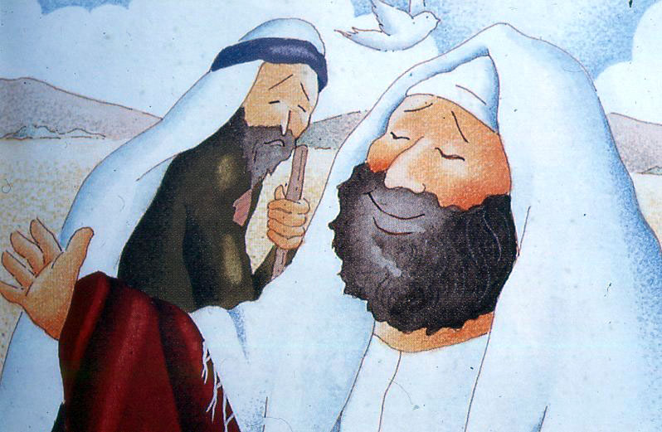
وكونه فريسي يعلم اليهود عن ماهية الله فكان يعتقد نفسه بأنه يعرف الجواب الصحيح

Slide 8
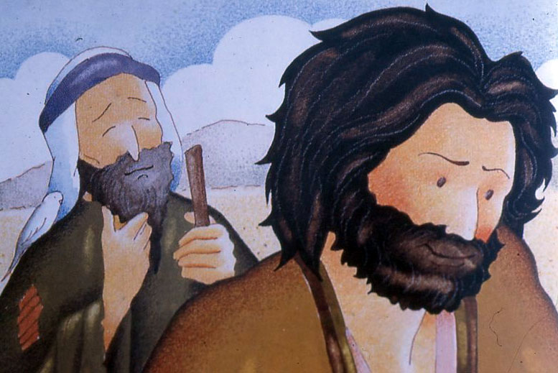
فقال له يسوع :“ انك بالتأكيد قرأت كتب الشريعة وقانون الله فماذا تقول لك هذه الكتب ” ؟

Slide 9
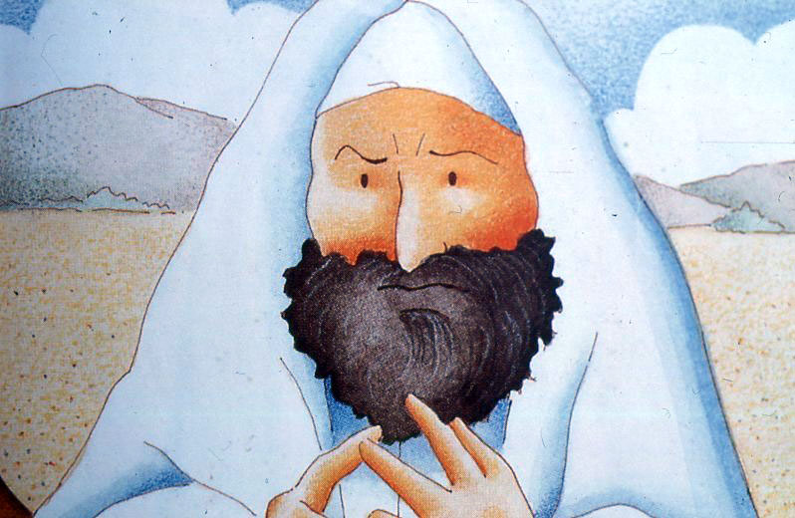
تقول :“ أحب الب الهك ثم أحبب الآخرين وكن لطيفا مع أصدقائك“.

Slide 10
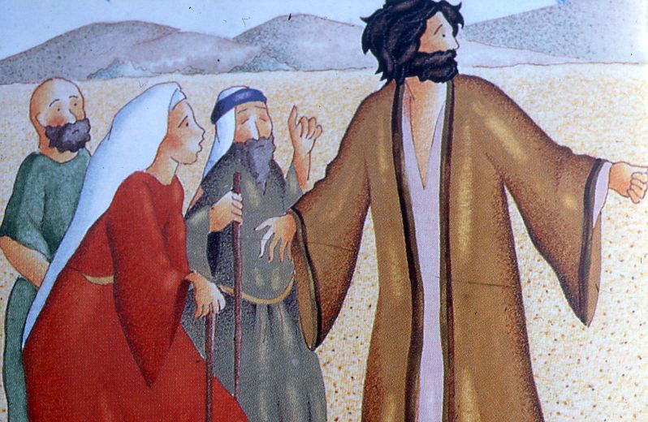
”هذا صحيح ممتاز فأنت تعرف اذن الجواب الصحيح عن سؤالك“ قال له يسوع.

Slide 11
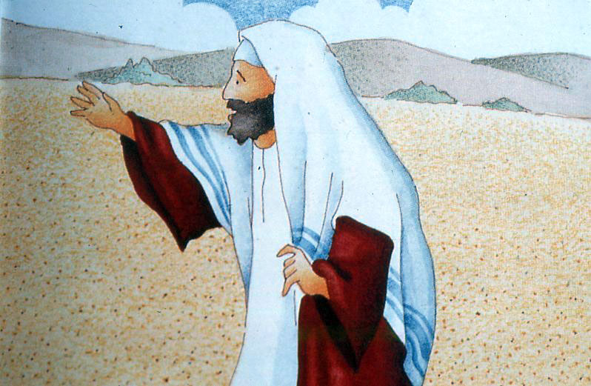
” ولكن من علي أن أحب أيضا ”؟ أصر الفريسي . عندها قص عليه يسوع هذه القصة:

Slide 12
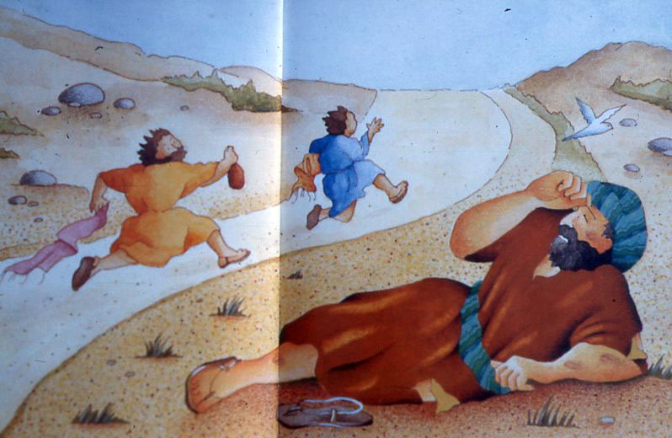
في يوم سافر رجل على الطريق بين القدس وأريحا وفي الطريق هاجمه اللصوص وضربوه وأخذوا منه كل ما يملك وتركوه جريحا على حافة الطريق.

Slide 13
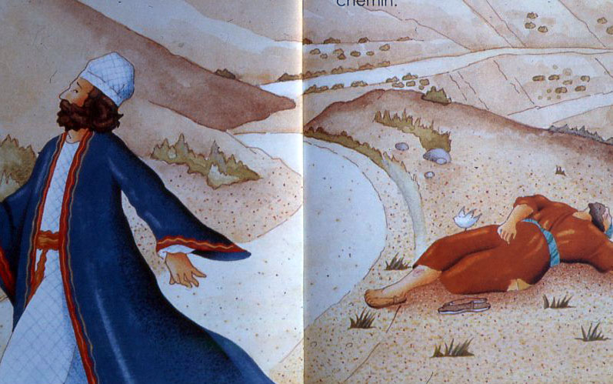
وصادف أن مر من هناك كاهن في هيكل أورشليم وهوالذي يعلم الشعب كيف يطيع قوانين الله ولكنه عندما رأى الرجل ممددا على حافة الطريق , تظاهر بأنه لم يره وأسرع مكملا طريقه

Slide 14
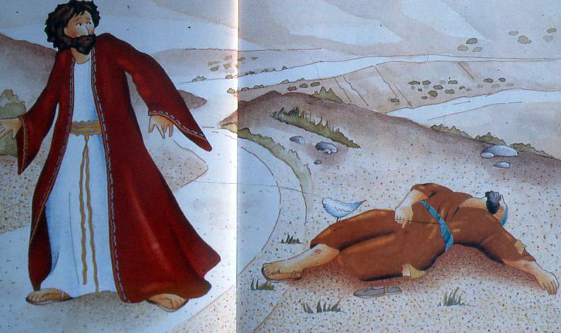
ثم مر من هناك لاوي وهو أيضا يعمل في الهيكل في خدمة أولئك الذين يأتون ليمجدوا الله وعندما رأى الرجل المجروح اقترب ليراه بشكل أفضل لكنه أسرع في الهروب هو أيضا.

Slide 15
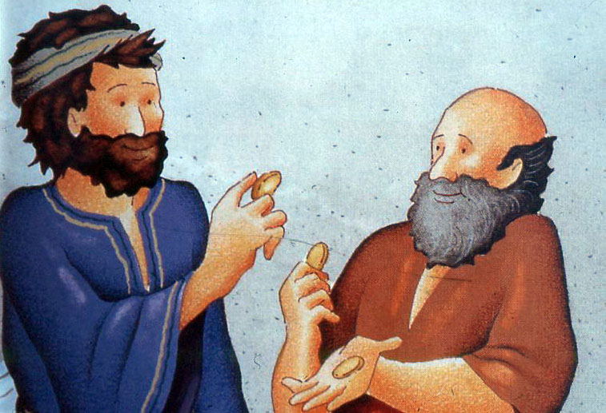
وكان هناك سامري يسافر على الطريق نفسه وكما هو معلوم فان السامريين هم أعداء لليهود

Slide 16
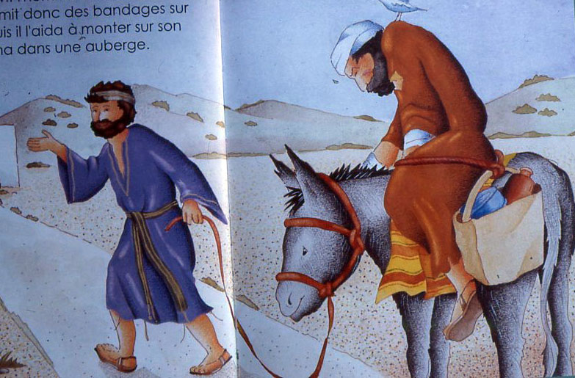
ولكن عندما رأى الرجل المجروح ضمد جراحه وساعده للركوب على حماره واصطحبه الى الفندق

Slide 17
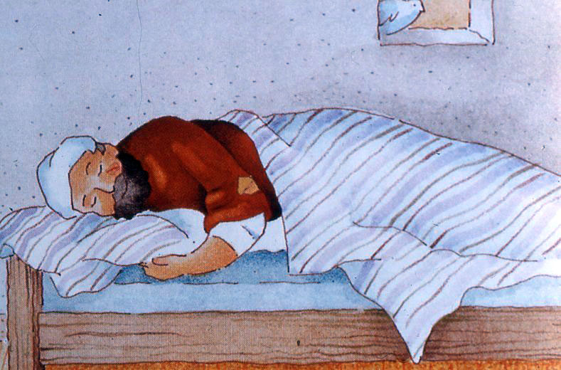
وهناك استأجر له غرفة وسريرا ليرتاح عليه

Slide 18
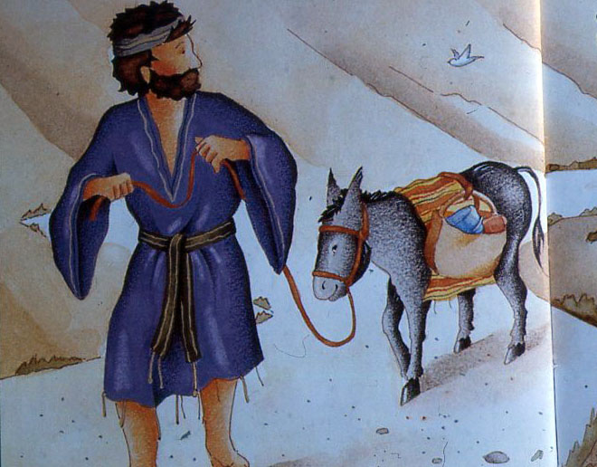
ثم طلب من صاحب الفندق أن يعتني بالجريح وأعطاه مالا وقال له ان لم يكفي المال فسيكمل له ما يصرفه على الجريح عند عودته

Slide 19
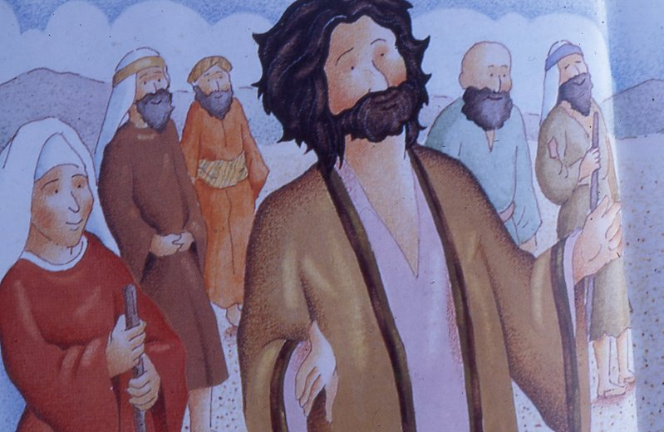
والآن سأطرح عليك سؤالا بعد أن سمعت هذه القصة برأيك من هو الذي أحب هذا الجريح بين هؤلاء الثلاثة ؟ قال يسوع .

Slide 20
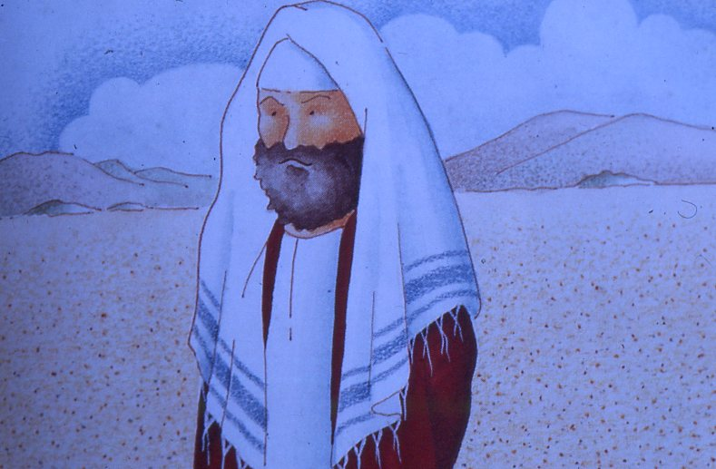
انه ذاك الذي اهتم به وساعده قال الفريسي

Slide 21
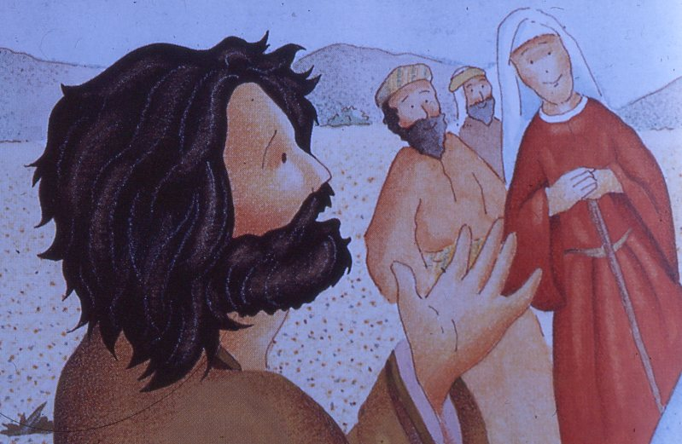
” هذا صحيح ” قال يسوع

Slide 22
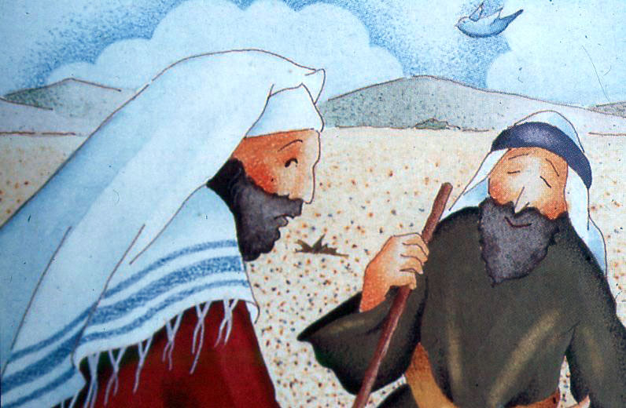
” والآن اذهب وقم انت بنفس العمل“

Slide 23
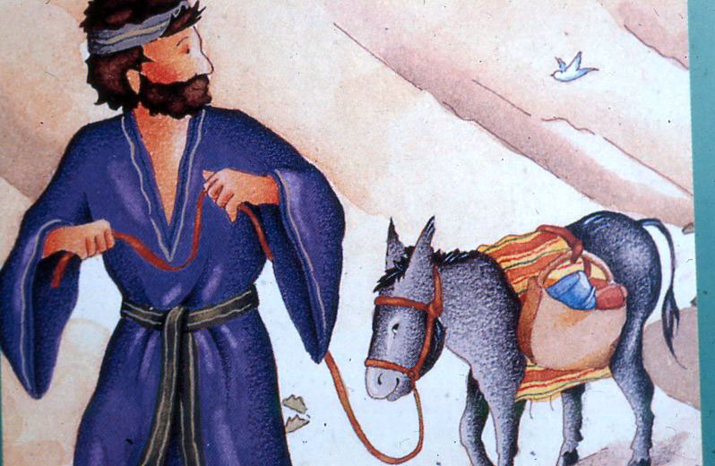
السامري الصالح

Slide 24
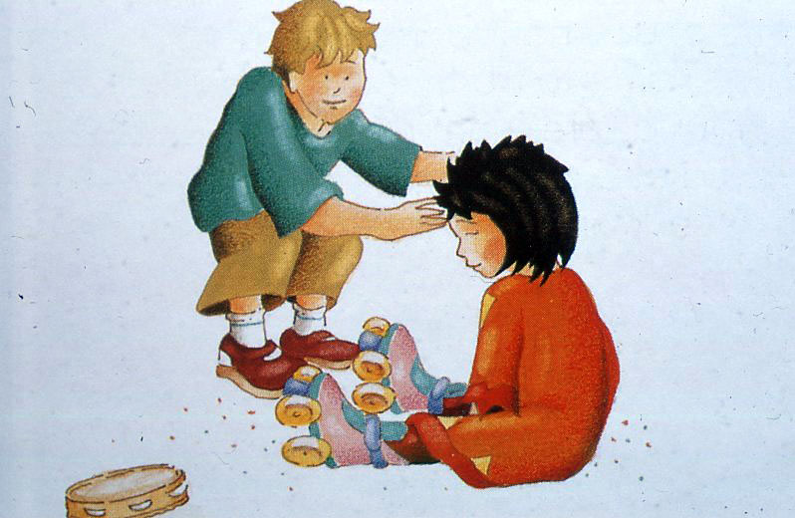
يا رب أنت تسمعني عندما أصلي
آه يا رب ...
لأنك تحبنا ...
فنحن نستطيع أن نحب...
فلتساعدنا محبتك وطيبتك
على أن نحب الآخرين
وعلى أن نكون محبين لأصدقاءنا ...
ولطفاء مع أعداءنا
آمين.

